Slide 1

COVID-19
(2019-nCoV Hastalığı) Rehberi
25 Şubat 2020 Versiyonu

Slide 2

COVID-19 (2019-nCoV Hastalığı ) Rehberi ve Sunumları;
Yeni bilgiler eklendikçe güncellenmekte olup
HSGM resmi web sayfasından yayınlanmaktadır.
(www.hsgm.saglik.gov.tr)

Slide 3
Coronavirusler
Tek zincirli, pozitif polariteli, zarflı RNA virüsleri
Coronaviridae ailesi içinde
Başlıca dört türde sınıflandırılırlar: Alfa, Beta, Gama ve Delta
İnsan, yarasa, domuz, kedi, köpek, kemirgen ve kanatlılarda bulunabilmektedirler (evcil ve yabani hayvanlarda).

Slide 4
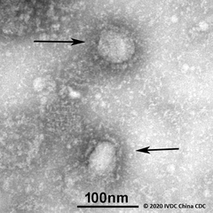
Coronavirusler
Soğuk algınlığına neden olan coronavirusler: Her yıl genellikle mevsimsel grip döneminde
  HCoV-229E
  HCoV-OC43
  HCoV-NL63
  HKU1-CoV
Ağır Akut Solunum Sendromuna neden olan: SARS-CoV
Orta Doğu Solunum Sendromuna neden olan: MERS-CoV

Slide 5
Yeni Coronavirus
Beta-coronavirus ailesi içinde: SARS-CoV ve MERS-CoV da aynı aile içinde
Fatalite hızı
  SARS salgınında %11
  MERS-CoV’da %35-50
  2019-nCoV %2 (eldeki verilere göre)

Slide 6
Epidemiyoloji
31 Aralık 2019 DSÖ:
Çin Ülke Ofisi, Çin'in Hubei eyaletinin Wuhan şehrinde
Etiyolojisi bilinmeyen pnömoni vakalarını bildirimi
Wuhan Güney Çin Deniz Ürünleri Şehir Pazarında (farklı hayvan türleri satan bir toptan balık ve canlı hayvan pazarı) çalışanlarda kümelenme
13 Ocak 2020: İlk importe vaka- Tayland
7 Ocak 2020 Etkenin Tanımlanması:
Daha önce insanlarda tespit edilmemiş
Yeni bir coronavirus olarak tanımlanmış

Slide 7
Enfeksiyon Kaynağı
Henüz netlik kazanmamış
Yeni coronavirüsün kökeni hala araştırılmakta
Eldeki veriler, Deniz Ürünleri Toptan Satış Pazarında yasadışı olarak satılan vahşi hayvanları işaret etmekte

Slide 8
Bulaşma Yolu
Hayvanlardan bulaştığı düşünülmekte
İnsandan insana ve sağlık merkezlerinde bulaş bildirilmiş
Şu ana kadar hastalığın bulaşma yolunun damlacık yoluyla olduğu bildirilmiş
Virüs, hasta bireylerden öksürme, hapşırma yoluyla ortaya saçılan damlacıklarla ve hastaların kontamine ettiği yüzeylerden (göz, ağız, burun mukozasına temasla) bulaşabilir

Slide 9
İnkübasyon Süresi
Sınırlı bilgi mevcut
SARS-CoV, MERS-CoV epidemiyoloji bilgisine göre 14 güne kadar olabileceği düşünülmekte
Yayınlarada vaka sayıları kısıtlı ve birbirinden farklı olduğu için ortalama inkübasyon periodu farklı bulunabilmektedir.
Şu ana kadar yayımlanmış olan bilimsel yayınlara göre kabul edilen inkübasyon süresi 2-14 gün arasındadır.

Slide 10
Hastalığın Klinik Özellikleri
Solunum semptomları; ateş, öksürük ve dispne vb.
Daha ciddi vakalarda; pnömoni, ağır akut solunum yolu enfeksiyonu, böbrek yetmezliği ve hatta ölüm
Asemptomatik kişiler solunum yolunda virus taşımakla birlikte majör bulaş yolu değil

Slide 11
Laboratuvar Testleri
COVID-19 vaka tanımına uyan hastalarda
Solunum yolu numuneleri COVID-19 açısından değerlendirilmelidir*
Hastada diğer solunum yolu patojenleri tespit edilse dahi ko-infeksiyonların oluşabileceği dikkate alınarak COVID-19 olası vaka tanımına uyan tüm hasta numuneleri COVID-19 için de değerlendirilmelidir
*Halk Sağlığı Genel Müdürlüğü Viroloji Referans Laboratuvarı’nda yapılmalıdır

Slide 12
Olası Vaka
Herhangi bir şiddette akut solunum yolu hastalığı (ateş, öksürük)
veya
SARI (Severe Acute Respiratory Infections)- Ağır Akut Solunum Yolu Enfeksiyonu (ateş, öksürük ve hipoksemi, takipne, dispne, hipotansiyon, akciğer grafisinde yeni veya progressif radyolojik infiltrasyonlar konfüzyon, akut böbrek yetmezliği gibi bulgular nedeniyle hastaneye yatış gerekliliği) varlığı *
VE
Son 14 gün içerisinde;
Doğrulanmış COVID-19 vakası ile yakın temas eden;
veya
Hastane ilişkili COVID-19 bildirilen bir ülkede ilgili sağlık tesisinde bulunan;
veya
Epidemik alanlarda (Çin Halk Cumhuriyeti, Singapur, İran, Tayland, Japonya, Hong Kong, Güney Kore, İtalya) bulunan kişiler
veya
İkamet yeri veya seyahat geçmişi dikkate alınmaksızın, COVID-19 enfeksiyonu hastalarının tedavi edildiği birimlerde görev yapan sağlık personeli
Notes:
*İmmunkompromize hastalarda klinik tablonun atipik seyirli olabileceği gözardı edilmemelidir.

Slide 13
Olası vaka tanımına uygun hastada alınan numunelerde mevsimsel solunum yolu virüsü saptanması ya da bakteriyolojik etken saptanması, COVID-19 varlığını ekarte ettirmez
HCoV-229E, HCoV-OC43, HCoV-NL63 ve HKU1-CoV; mevsimsel solunum yolu virüsleri olup COVID-19 virüsünden farklıdır.

Slide 14
Kesin Vaka
Olası vaka tanımına uyan olgulardan moleküler yöntemlerle
COVID-19 saptananlar

Slide 15
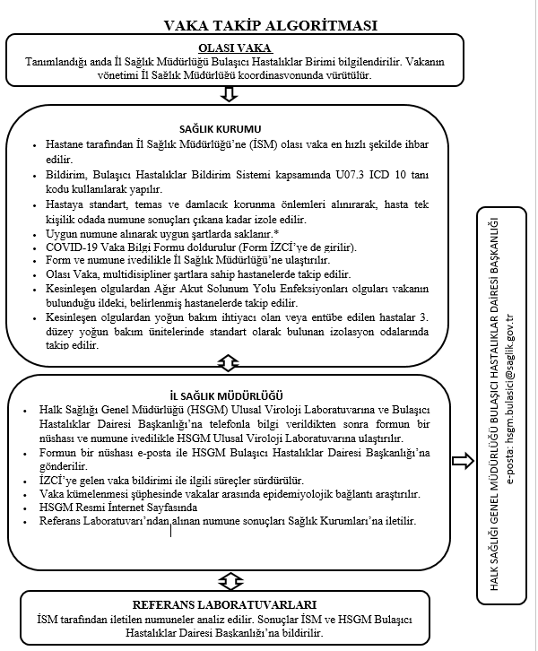
Vaka Takip Algoritması

Slide 16
OLASI VAKA
Tanımlandığı anda İl Sağlık Müdürlüğü Bulaşıcı Hastalıklar Birimi bilgilendirilir.
Vakanın yönetimi İl Sağlık Müdürlüğü koordinasyonunda yürütülür.
HALK SAĞLIĞI GENEL MÜDÜRLÜĞÜ BULAŞICI HASTALIKLAR DAİRESİ BAŞKANLIĞI
e-posta: hsgm.bulasici@saglik.gov.tr
SAĞLIK KURUMU
Hastane tarafından İl Sağlık Müdürlüğü’ne (İSM) olası vaka en hızlı şekilde ihbar edilir.
Bildirim, Bulaşıcı Hastalıklar Bildirim Sistemi kapsamında U07.3 ICD 10 tanı kodu kullanılarak yapılır.
Hastaya standart, temas ve damlacık korunma önlemleri alınırarak, hasta tek kişilik odada numune sonuçları çıkana kadar izole edilir.
Uygun numune alınarak uygun şartlarda saklanır.*
COVID-19 Vaka Bilgi Formu doldurulur (Form İZCİ’ye de girilir).
  Form ve numune ivedilikle İl Sağlık Müdürlüğü’ne ulaştırılır.
  Olası Vaka, multidisipliner şartlara sahip hastanelerde takip edilir.
  Kesinleşen olgulardan Ağır Akut Solunum Yolu Enfeksiyonları olguları vakanın bulunduğu ildeki, belirlenmiş hastanelerde takip edilir.
  Kesinleşen olgulardan yoğun bakım ihtiyacı olan veya entübe edilen hastalar 3. düzey yoğun bakım ünitelerinde standart olarak bulunan izolasyon odalarında takip edilir.

Slide 17
İL SAĞLIK MÜDÜRLÜĞÜ
Halk Sağlığı Genel Müdürlüğü (HSGM) Ulusal Viroloji Laboratuvarına ve Bulaşıcı Hastalıklar Dairesi Başkanlığı’na telefonla bilgi verildikten sonra formun bir nüshası ve numune HSGM Ulusal Viroloji Laboratuvarına en kısa sürede ulaştırılır.
Formun bir nüshası e-posta ile HSGM Bulaşıcı Hastalıklar Dairesi Başkanlığı’na gönderilir.
İZCİ’ye gelen vaka bildirimi ile ilgili süreçler sürdürülür.
Vaka kümelenmesi şüphesinde vakalar arasında epidemiyolojik bağlantı araştırılır.
HSGM Resmi İnternet Sayfasında yer alan “Temaslı izlem formu” vakanın her bir temaslısı için ayrı ayrı doldurulur.
Referans Laboratuvarı’ndan alınan numune sonuçları Sağlık Kurumları’na iletilir.
HALK SAĞLIĞI GENEL MÜDÜRLÜĞÜ BULAŞICI HASTALIKLAR DAİRESİ BAŞKANLIĞI
e-posta: hsgm.bulasici@saglik.gov.tr
REFERANS LABORATUVARLARI
İSM tarafından iletilen numuneler analiz edilir. Sonuçlar İSM ve HSGM Bulaşıcı Hastalıklar Dairesi Başkanlığı’na bildirilir.
Notes:
*Numune solunum yolu sürüntüsü olarak Viral Transport Besiyeri (VTM) ile alınır. Trakeal aspirat, bronkoskopik örnek, balgam alınacak ise steril, vida kapaklı ve sızdırmaz kaplara 2-3 ml alınmalıdır. Tüm örnekler alındıktan hemen sonra buzdolabında (2-8⁰C arası) muhafaza edilmeli ve ivedilikle laboratuvara ulaştırılmalıdır.

Slide 18
Semptomu Olan Hasta Uçakta Saptanırsa
Pilot tarafından vaka kuleye bildirilir.
Kule tarafından olay havalimanı sağlık denetleme merkezine/havalimanı operasyon merkezine bildirilir.
Tüm yolculara yolcu iletişim bilgi kartı doldurulur.
İki ön, iki arka ve iki yan koltuk yolcu bilgisi alınır.
Sağlık Denetleme Merkezi vakayı uçakta değerlendirir.
Sağlık Denetleme Merkezi İl Sağlık Müdürlüğü ve 112 Komuta Merkezine bilgi verir.
Sağlık Denetleme Merkezi vakayı değerlendirdikten sonra, olası vaka formu ile vakayı 112’ ye teslim eder.
Vaka, 112 vasıtasıyla multidisipliner şartlara sahip hastanelere transfer edilir.

Slide 19
Semptomu Olan Hasta Havalimanında Saptanırsa
Dış hatlar gelen yolcu terminalinde mümkün olan en erken noktalarda termal kamera sistemi yerleştirilir
Termal kamera başında eğitimli, tıbbi maskesi, steril olmayan eldiveni ve gözlüğü olan en az iki personel bulunmalıdır
Termal kamerada ateş tespit edilen kişilerin;
veya
Havalimanı içinde uçak bekleme, dinlenme vb. alanlarında, ateş ve/veya solunum yolu semptomları gösteren kişilerin;
tıbbi maske takması sağlanır

Slide 20
Semptomu Olan Hasta Havalimanında Saptanırsa
1) Kişi Olası Vaka Tanımına Uyuyorsa
Kişi sağlık denetleme merkezine götürülür
Kişi Sağlık Denetleme Merkezi personeli tarafından değerlendirilir
Olası vaka tanımına uyan kişilerin, İl Sağlık Müdürlüğü ve 112 komuta merkezine bilgi verilip “Olası Vaka Bilgi Formu” ile 112 Acil Sağlık Hizmetleri aracılığıyla hastaneye nakli sağlanır
112 vasıtasıyla olanakları uygun multidisipliner şartlara sahip hastanelere transfer edilir
Kişinin geldiği havayolu ile temasa geçilerek kişinin iki ön, iki arka ve iki yan koltuk yolcu bilgisi alınır ve temaslı takibi için İl Sağlık Müdürlüğüne iletilir
Vaka Takip Algoritmasına uygun yönetilir
Numune sonucu İl Sağlık Müdürlüğü Bulaşıcı Hastalıklar Birimi tarafından Sağlık Denetleme merkezine bildirilir
Olası vaka bilgileri günlük olarak İl Sağlık Müdürlüğü’ne bildirilir

Slide 21
Semptomu Olan Hasta Havalimanında Saptanırsa
2) Kişi Olası Vaka Tanımına Uymuyorsa;
Transit yolcu ise bilgilendirme yapılarak uçuşuna izin verilir.
Transit yolcu dışındaki kişilerin kaydı tutularak genel bilgilendirme yapılır, ülkeye girişine izin verilir.

Slide 22
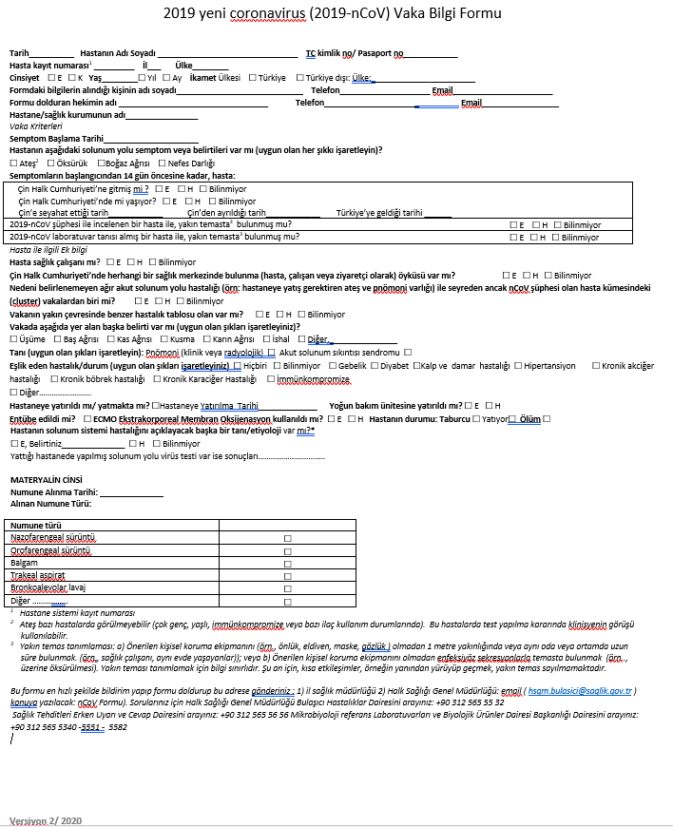
Vaka Bilgi Formu
Güncel Vaka Bilgi Formuna HSGM web sitesinden ulaşılabilir
Olası Vaka’nın solunum yolu numunesi Vaka Bilgi Formu ile birlikte «İl Sağlık Müdürlüğü» aracılığıyla gönderilmelidir
Form TAM ve EKSİKSİZ olarak doldurulmalıdır

Slide 23
NUMUNE

Slide 24
Numune Alınması
Alt solunum yollarından trakeal aspirat veya bronkoskopik örnekler tercih edilmeli
Alt solunum yollarından alınamadığı durumlarda veya alt solunum yolu semptomları olmayan vakalardan nazofaringeal yıkama örneği ya da nazofaringeal ve orofaringeal sürüntü birlikte gönderilmelidir.
Boğaz sürüntüsü alınması
Burun sürüntüsü alınması

Slide 25
İkinci Numune Alınması
Olası vaka tanımına uyan
ve
Enfeksiyon bulguları ağırlaşarak devam eden kişilerden; Alınan ilk numunenin üst solunum yolu numunesi olması
ve
Test sonucunun negatif olması
COVID-19 enfeksiyonu şüphesini dışlamayacağı için
İkinci bir numune gönderilebilir

Slide 26
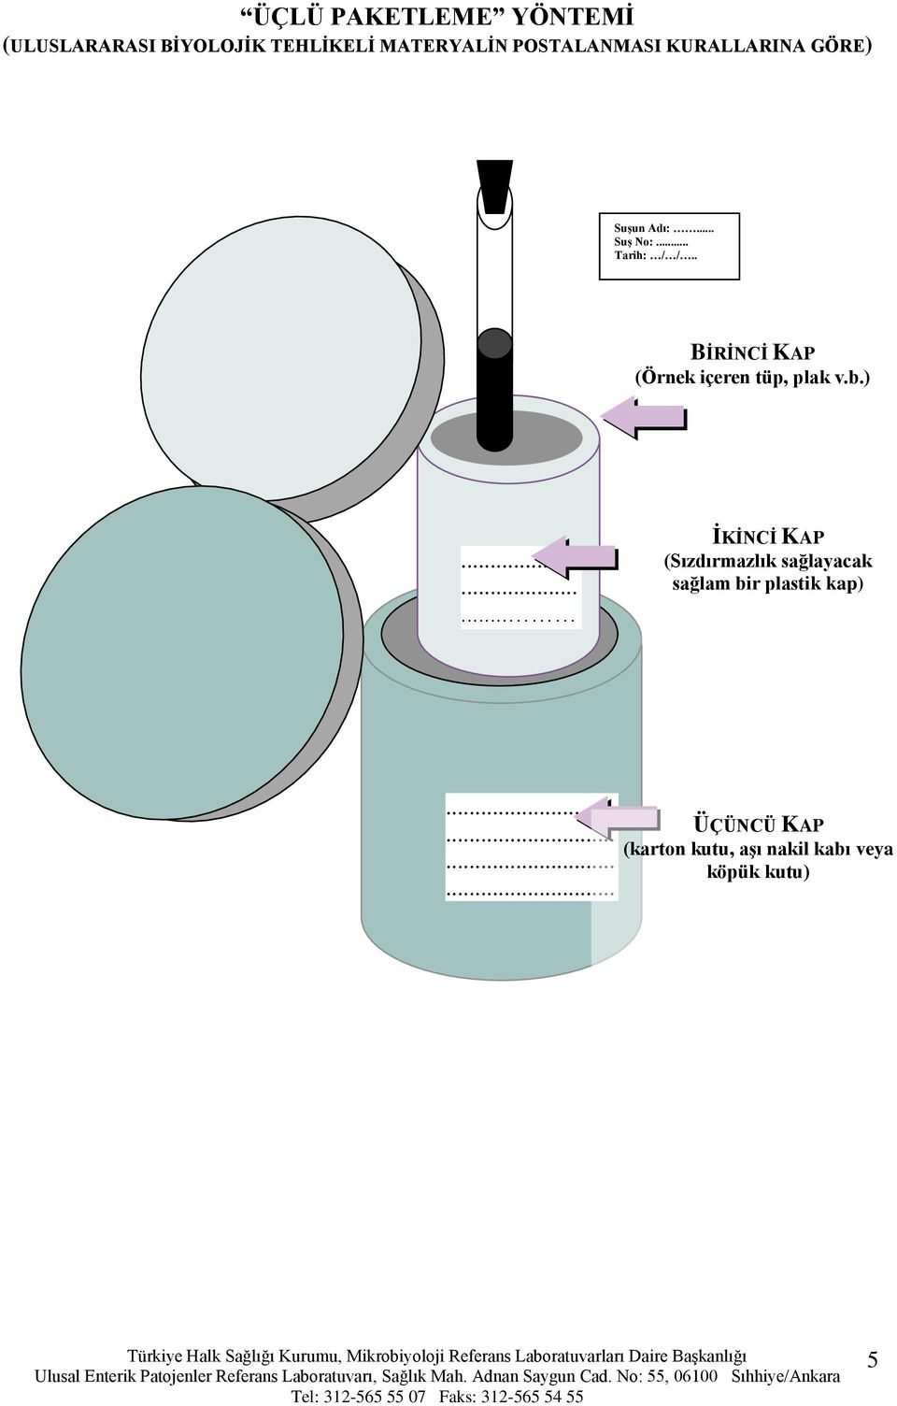
Numune
Solunum yolu sürüntüsü olarak Viral Transport Besiyeri (VTM) ile
Trakeal aspirat, bronkoskopik örnek, balgam alınacak ise VTM veya steril, vida kapaklı ve sızdırmaz kaplara 2-3 ml
Tüm örnekler alındıktan hemen sonra buzdolabında (2-8°C) muhafaza edilmeli ve ivedilikle laboratuvara ulaştırılmalı

Slide 27
Numune Alımı ve Gönderilmesi Sırasında Güvenlik Prosedürleri
Alınan tüm numunelerin potansiyel olarak enfeksiyöz olduğu düşünülmeli,
Numune alma işlemi damlacık / aerosolizasyona neden olan işlem olarak kabul edilmeli
Numune alan kişiler,
  Tek kullanımlık önlük, N95/FFP2 veya N99/FFP3 maske, gözlük/göz koruyucu, eldiven kullanmalıdır.
  Eldiven öncesi ve sonrası el hijyeni sağlanmalıdır.

Slide 28
Numune Alımı ve Gönderilmesi Sırasında Güvenlik Prosedürleri
Numune gönderen kişiler,
  Standart enfeksiyondan korunma ve kontrol prosedürleri ve
  Ulusal ve uluslararası enfeksiyöz madde transport kurallarına uymalı

Slide 29
Numune Alımı ve Gönderilmesi Sırasında Güvenlik Prosedürleri
Numunelerin doğru etiketlendiğinden, istem formlarının doğru bir şekilde doldurulduğundan ve klinik bilgilerin sağlandığından emin olunmalı
Laboratuvarla iyi iletişim kurulmalı ve ihtiyaç duyulduğunda bilgi edinilmeli
Numune göndermeden önce mutlaka laboratuvara bilgi verilmeli

Slide 30
Kayıt Edilmesi Gereken Bilgiler
Hasta bilgileri – isim, doğum tarihi, cinsiyet, ikamet adresi, iletişim bilgileri, barkod numarası vb. ayrıca ziyaret ettiği riskli bölgenin adı ve gerekli diğer bilgiler (örn: hastane numarası, hastane adı, adresi, doktorun adı iletişim bilgileri)
Numunenin alındığı tarih ve saat
Numunenin alındığı anatomik bölge ve lokasyon
İstenen testler
Klinik semptomlar ve ilgili hasta bilgileri (epidemiyolojik bilgiler, risk faktörleri, aşılama durumu ve antimikrobiyal tedaviler)

Slide 31
TEMASLI TAKİBİ

Slide 32
Yakın Temaslı
Kesin veya olası bir vakaya damlacık enfeksiyonuna yönelik korunma önlemleri alınmadan doğrudan bakım sağlayan,
COVID-19 ile enfekte sağlık çalışanları ile birlikte çalışan,
COVID-19 hastası ile aynı kapalı ortamda kalan veya hasta ziyaretinde bulunma gibi sağlık merkezi ilişkili maruziyeti olan kişiler

Slide 33
Yakın Temaslı
COVID-19 hastaları ile aynı ortamda yakın mesafede çalışan veya okul öncesinde aynı sınıfı paylaşan, okul çocuklarında ön, arka ve yan sıra arkadaşı olan kişiler, öğretmenler
COVID-19 hastaları ile birlikte yolculuk eden kişiler (tur vb)
COVID-19 hastaları ile aynı evde yaşayanlar
COVID-19 hastaları ile aynı ofiste çalışanlar

Slide 34
Uçak Temaslısı
COVID-19 kesin veya olası tanısı konan vakalar ile aynı uçakta seyahat etmiş olan yolculardan
  İki ön, iki arka, iki yan koltuktaki yolcular
  Temastan iki hafta sonrasına kadar takip edilmeli

Slide 35
Uçak Temaslısı
Kesin veya olası vaka tanımına uyan hasta ile uçak içerisinde ilgilenen kabin personelinin semptom takibi yapılır;
Vakanın numune sonucu negatif çıkarsa uçuşa izin verilir
Vakanın numune sonucu pozitif çıkarsa
  Direkt olarak semptom gelişmesine bakılmaksızın temastan itibaren hesaplanarak 14 gün süreyle uçuşuna izin verilmez
Numune sonucu çıkmadan semptom çıkması durumunda ise temastan itibaren hesaplanarak 14 gün süre ile uçuşuna izin verilmez

Slide 36
Temaslı Algoritması, İl Sağlık Müdürlüğü
Tüm yakın temaslı/uçak temaslısı tanımına uyan kişiler İl Sağlık Müdürlüğü’nce tespit edilir.
Tespit edilen kişiler liste haline getirilerek, son temaslarından sonraki 14 gün boyunca telefon aracılığıyla takip edilir.
Temaslılar; özellikle ateş ve solunum semptomları açısından izlenmeli; ancak bu kişilerde titreme, vücut ağrıları, boğaz ağrısı, baş ağrısı, ishal, mide bulantısı/kusma ve burun akıntısı gibi diğer semptomlar da dikkate alınarak telefonla günlük olarak takip edilmeli, gerkirse evde ziyaret edilmelidir.

Slide 37
Temaslı Algoritması, İl Sağlık Müdürlüğü
Temaslı incelemesi amacıyla HSGM resmi internet sayfasında yer alan “Temaslı izlem formu” vakanın her bir temaslısı için ayrı ayrı doldurulur.
Belirlenen temaslıların başka bir nedenle hastaneye yatışı gerekmiyorsa 14 gün boyunca mümkün olduğu kadar evde kalması ve toplu alanlardan uzak durması istenir. Toplu alanlara gitmesinin zorunlu olduğu hallerde ise tıbbi maske takması istenir.
Semptom gelişmesi durumunda Olası Vaka Algoritmasına uygun olarak hareket edilir.

Slide 38
Temaslı Takibi
COVID-19 enfeksiyonu için doğrulama sürecindeki vakalar ile yakın temas edenler,
Temas ettiği olası vakanın numune sonucu;
  Negatif ise izlem sonlandırılır
  Pozitif gelirse izleme 14. güne kadar devam edilir

Slide 39
ENFEKSİYON KONTROLÜ VE
İZOLASYON

Slide 40
  Bugün için virüs atılım süresi ve bulaştırıcılık süresi bilinmediği için,
  hastanın sağlık kuruluşunda bulunduğu süre boyunca izolasyon önlemlerine devam edilmeli,
COVID-19 varlığı düşünülen vakalara
  Standart, temas ve damlacık izolasyonu önlemleri alınmalı

Slide 41
Hastaneye Yatış
COVID-19 tanısı almış kişiler mekanik solunum desteği sağlayabilecek multidisipliner hastanelerde takip ve tedavi edilebilirler
Ancak hastalığın yayılımının kontrol altında tutulabilmesi için aynı ilde belirlenen hastane bulunması halinde ve hastane şartları uygun ise, belirlenen hastane tercih edilir
Sağlık kuruluşlarında standart enfeksiyondan korunma ve kontrol önlemleri uygulanmalı
Buna ek olarak uygulanacak temas ve damlacık korunma önlemlerinin uygulanmasına hasta taburcu olana kadar devam edilmeli
Notes:
(dal hastanesi dışındaki)

Slide 42
Kesin/Olası COVID-19 Vakaları ile 1 Metreden Daha Yakın Temas Edecek Personel için Gerekli Kişisel Koruyucu Malzeme
Eldiven,
Önlük (steril olmayan, tercihen sıvı geçirimsiz ve uzun kollu),
Gözlük / Siperlik
Sıvı sabun,
Alkol bazlı el antiseptiği,
Tıbbi maske (cerrahi maske),
N95/FFP2 veya N99/FFP3 maske (Sadece damlacık/aerosolizasyona neden olan işlem sırasında)*,
yataklı sağlık kurumları tarafından yeterli miktarda hazır bulundurulmalı
*Damlacık/aerosolizasyona neden olan işlem;
aspirasyon, bronkoskopi ve bronkoskopik işlemler, entubasyon, solunum yolu numunesi alınması

Slide 43
Tekrar kullanılabilir özellikteki gözlükler,
Üreticinin önerisine göre temizlenir.
Özel bir öneri yok ise %70 etil alkol ile dezenfekte edilerek uygun ortamda kendi kendine kurumak üzere bırakılmalıdır.
Gözlüğün tekrar kullanılması durumunda, sağlık kurumunca gözlüğün nerede çıkartılıp depolanacağı ve dezenfekte edileceği talimatlandırılır.

Slide 44
Hasta Odasının Özellikleri
COVID-19 hastalığı olası veya kesin vakalarının hastaneye yatışlarında standart, temas ve damlacık önlemlerinin alınması gerekmekte
Hastalar tek kişilik, özel banyosu ve tuvaleti olan, kapatılabilir kapı içeren bir odada olmalı
Tek kişilik odalar bulunmadığı durumlarda kesin COVID-19 vakaları aynı odada kohort edilebilir, ancak olası COVID-19 vakalarının ayrı yatırılması tercih edilmeli
Zorunlu hallerde ise olası COVID-19 vakaları aynı odada hasta yatakları en az 1 m aralıklı olacak şekilde yerleştirilmeli
Kohorta dahil edilen (aynı odayı paylaşan) olası hastalar tıbbi maske kullanmalı

Slide 45
Hasta Odasının Özellikleri
Kullanılacak tıbbi malzemeler
Hastaya özel olmalı
Oda dışına çıkarılmamalı
Hastalar arasında ortak malzeme kullanımına izin verilmemeli
Eğer kullanılacak ekipman (örn. steteskop, ateş ölçer) birden fazla hastada kullanılıyor ise her hasta kullanımında temizlenmeli ve dezenfekte edilmeli (örn. etil alkol %70).

Slide 46
Hasta Odasının Özellikleri
Tıbbi olarak gerekmedikçe hastaların odadan veya alandan başka bir alana taşınmasından kaçınılmalı
Olası COVID-19 hastaları için belirlenmiş portatif X-ray cihazı ve/veya diğer önemli tanı cihazları kullanılmalı
Ancak portatif tanı cihazları mümkün değilse ve hastanın taşınması gerekiyorsa çalışanlar, diğer hastalar ve ziyaretçiler ile teması en aza indirecek taşıma prosedürleri önceden belirlenmeli ve hastanın transferinde tıbbi maske takması sağlanmalı ve mümkünse son vaka olarak alınmalı

Slide 47
Hasta Odasının Özellikleri
Hastanın taşınması sırasında görevli sağlık personelinin uygun kişisel koruyucu ekipman kullanması sağlanmalı (Maske olarak tıbbi maske)
El hijyenine özen gösterilmeli
Hastanın temas ettiği yüzeyler rutin olarak temizlenmeli ve dezenfekte edilmeli

Slide 48
Hasta Odasına Giriş ve Hastaya Yaklaşım
Hasta odasına girişler sınırlandırılmalı, sadece hastanın bakımından sorumlu olan ve girişi gerekli olan personelin odaya girişine izin verilmeli
Hasta ziyaretçileri yasaklanmalı ve refakatçi gerekli ise tek kişi ile kısıtlanmalı
Hasta odasına girişlerde kişisel koruyucu malzemeler;
  Eldiven,
  Önlük (steril olmayan, tercihen
  sıvı geçirimsiz ve uzun kollu),
  Tıbbi maske,
  N95/FFP2 veya N99/FFP3 maske,
  Gözlük / Siperlik
  Alkol bazlı el antiseptiği
hasta odası girişinde hazır olarak bulundurulmalı

Slide 49
Hasta Odasına Giriş ve Hastaya Yaklaşım
Muayene, tedavi ve kişisel bakım yapan kişiler;
  Eldiven
  İzolasyon önlüğü
  Tıbbi maske
Hastanın sekresyonları veya vücut çıkartılarının aerosolizasyonuna neden olabilecek girişim yapılacağında N95/FFP2 veya N99/FFP3 maske ve gözlük / siperlik kullanılmasına özen gösterilmeli
kullanmalı

Slide 50
Hasta Odasına Giriş ve Hastaya Yaklaşım
Kişisel koruyucu ekipmanlar giyilirken ve çıkartılırken kurallara uygun bir şekilde sırayla giymeye (önlük, maske, gözlük, yüz koruyucusu ve eldiven) ve çıkarmaya (eldiven, gözlük, yüz koruyucu, önlük, maske) dikkat edilmeli
Özellikle maskenin hasta odasından çıktıktan sonra en son çıkartılması ve sonrasında el hijyeni uygulanması ihmal edilmemeli
Eldivenin bütünlüğünün bozulduğu, belirgin şekilde kontamine olduğu durumda eldiven çıkartılarak, el hijyeni sağlanmalı ve yeni eldiven giyilmeli

Slide 51
Hasta Odasına Giriş ve Hastaya Yaklaşım
Aerosolizasyona neden olabilecek işlemler sırasında
  Hasta odasında mutlak ihtiyaç duyulan sağlık personeli dışında kimse olmamasına özen gösterilmeli
  İşlem sırasında kapının kapalı olması sağlanmalı
  İşlem sonrasında bir süre, giriş-çıkış dahil kapı açık tutulmamalı
  İlgili işlemler, doğal hava akışı ile yeterince havalandırılan, tercihen negatif basınçlı odalarda yapılmalı

Slide 52
Hastaya temas öncesi ve sonrasında el hijyenine dikkat edilmeli (Sabun ve su veya alkol bazlı el antiseptikleri kullanılabilir)
Eller gözle görülür derecede kirli ise el antiseptiği yerine mutlaka su ile sabun kullanılmalı
Hasta, tıbbi açıdan önemli bir neden olmadıkça odasından çıkarılmamalı, odadan çıkması gerekli ise tıbbi maske ile transferi yapılmalı
Hastanın bulunduğu ortam ve çevre temizliğinde, hasta nakledilmesinde kullanılan ambulanslar da dahil olmak üzere standart temizlik prosedürleri uygulanmalı

Slide 53
Hasta çıkartıları ve sekresyonları ile kontamine olan yüzeylerin temizliği “Hastane Öncesi Acil Sağlık Hizmetlerinde Enfeksiyon Hastalıklarından Korunma Rehberi’ne” uygun olarak ambulans temizliği sağlanmalı
Hasta odayı boşaltıktan sonra;
  Oda temizliği ve yer yüzey dezenfeksiyonu yapılır,
  Odanın havalandırılmasının ardından odaya yeni bir hasta alınabilir

Slide 54
COVID-19 tanısı almış hastaya ölümü sonrasında,
COVID-19 tanısı almış hastaya ölümü sonrasında, otopsi yapan kişiler veya gasilhane çalışanları
  Temasları sırasında kalın eldiven, N95/FFP2 veya N99/FFP3 maske, gözlük / siperlik ve önlük kullanmalı
Olası/kesin COVID-19 vakalarının ölümü halinde özel bir defin işlemi yoktur.
  Standart defin işlemleri uygulanır.

Slide 55
Hasta Nakli
Ambulanslarda kişisel koruyucu ekipman hazır olarak bulundurulmalı
Hastaya ilk müdahale eden sağlık kurumuna hasta teslim edilene kadar ve ambulans temizlenene kadar kişisel koruyucu ekipman kullanılmalı
Hastanın sekresyonları veya vücut çıkartılarının aerosolizasyonuna neden olabilecek girişim yapılacağında N95/FFP2 veya N99/FFP3 maske ve gözlük / siperlik kullanılmasına özen gösterilmeli

Slide 56
Hasta Nakli
Olası/kesin COVID-19 vakasının nakli sonrasında ambulanslar temizlenmeli ve dezenfeksiyonu sağlanmalı
Temizleme işlemi kişisel koruyucu donanım giyilerek yapılmalı
Ambulans temizliği “Hastane Öncesi Acil Sağlık Hizmetlerinde Enfeksiyon Hastalıklarından Korunma Rehberine” uygun olarak yapılmalı
Ambulans temizliği yapılmadan başka bir vakaya gidilmemeli

Slide 57
Ambulans ve acil sağlık araçlarının temizliği ve dezenfeksiyonu için önerilen ürünler* ve özellikleri
Ürün* | Kullanım yeri | Avantajları | Dezavantajları
Alkol Çözeltileri (Etil/izopropil) (en az %70lik) (Etil alkol, Etanol Cas No: 64-17-5)** | Steteskoplar Pulsoksimetreler Defibrilatör kaşıkları vb. | Toksisite yok Düşük maliyet Hızlı etki Tortu bırakmaz | Çabuk buharlaştığından ideal bir yüzey dezenfektanı değildir. Son derece yanıcıdır. Plastik, kauçuk ve silikon materyaller için zararlıdır. Organik materyaller tarafından deaktive edilir (Bu nedenle kullanım öncesi yüzeylerin temizlenmesi gerekir).
Standart Çamaşır suyu*** (1:10 normal sulandırmada) (Sodyum hipoklorit Cas No: 7681-52-9) ** | Dış yüzeyler Kan bulaşları | Düşük maliyet Hızlı etki Ulaşımı kolay Kullanıma hazır mendil ve spreyleri mevcut Sporosidal ve virüsidal (C.difficile ve Norovirus’a karşı) | Metal ekipmanlara zararlı. Organik materyaller tarafından deaktive edilir (Bu nedenle kullanım öncesi yüzeylerin temizlenmesi gerekir). Cilt ve mükoz membranlara karşı tahriş edicidir. Sulandırıldıktan sonra 24 saat içinde kullanılmalıdır. Giysileri boyayabilir.
Hidrojen Peroksit (%0,5) (Cas No: 7722-84-1)** | Ekipmanların dış yüzeyleri Zemin Duvarlar | Çevre için güvenli Toksik değil Hızlı etki Organik madde varlığında aktif Mendil ve sıvı hali mevcut Deterjan özelliği nedeniyle mükemmel temizleme özelliği | Bakır, çinko, pirinç, akrilik ve alüminyuma zararlı.
Kuaterner amonyum bileşikleri (Quats) | Zemin Duvarlar | Toksik değil Aşındırmaz Deterjan özelliği nedeniyle iyi temizleme özelliği | Tıbbi aletlerin dezenfeksiyonunda kullanılamaz. Dar mikrobiyal spektrum nedeniyle dezenfektan olarak sınırlı kullanım.
Hastane Öncesi Acil Sağlık Hizmetlerinde Enfeksiyon Hastalıklarından Korunma Rehberi

Slide 58
Sağlık Kurumuna Başvuran Hastaların Yönetimi
Hastalığın yayılımını kontrol altında tutmaya yönelik olarak
Olası ve kesin vakaların mümkün olduğu kadar öncesinde bilgilendirme ile hastanede ayrı alanlara başvurmaları sağlanmalı
Mümkün olduğunca bu hastaların muayene, tetkik ve bakımları sırasında ortamda o sırada gerekli olmayan kişiler bulundurulmamalı
Tetkiklerde öncelik verilmesi sağlanmalı
Bakım verecek personel mümkünse ayrılmalı
Olası/kesin COVID-19 vakasına ait atıklar tıbbi atık yönetmeliğine göre bertaraf edilmeli
COVID-19 enfeksiyonu olan hasta ile ilgilenen sağlık çalışanı kendisinde, hasta kişi ile temasından sonraki 14 gün içinde, akut hastalığı düşündürecek herhangi bir bulgu veya semptom görürse mutlaka ilgili hekimlere haber vermeli ve gerekli önlemler alınmalı

Slide 59
Evde Hasta İzlemi
Hastaneye yatış gerekmediği düşünülen ve altta yatan hastalığı bulunmayan (akciğer, kalp, böbrek yetmezliği, veya bağışıklık yetmezliği vb) olası/kesin COVID-19 vakaları semptomlar düzelene kadar evde takip edilebilir
Evde izlenen hastalar iyileşene kadar İl Sağlık Müdürlüğü tarafından takip edilmeli
Hasta izlem süresini mümkünse evde geçirmesi uygundur
Başka kişi/kişiler ile aynı ortamı paylaştığı (ev, sokak, hastane vb.) zaman tıbbi maske takmalı

Slide 60
Evde Hasta İzlemi
Ev halkına bulaş riskini önlemek için evde takipli hastalar
Mümkünse evdeki diğer kişilerden farklı bir odada, mümkün değil ise iyi havalanan bir odada oturmalı
Diğer kişilerden en az 1 metre uzakta olmalı
Tıbbi maske takmalı
Maskenin nemlenmesi halinde yenisi ile değiştirmeli
Eve ziyaretçi kabul edilmemeli
Hasta bakımını tercihen genel durumu iyi tek bir kişi yapmalı
Hastanın bakımını, kişisel temizliğini yapan kişi tıbbi maske kullanmalı

Slide 61
Evde Hasta İzlemi
Hastanın ev içindeki hareketi sınırlandırılmalı
Tuvalet, banyo gibi ortak kullanılan alanlar iyi havalandırılmalı
Klozet, kapı kolları ve lavabo gibi yüzeyler her kullanımından sonra uygun şekilde temizlenmeli
Mümkünse ayrı banyo ve tuvalet kullanılmalıdır

Slide 62
Evde Hasta İzlemi
Hastaya ve yakınlarına solunum hijyeni konusunda eğitim verilmeli
Öksürme veya hapşırma sırasında bir mendille (tercihen kağıt mendille) ağzını kapatmalı
Kullanılmış mendiller ağzı kapalı ve delik olmayan naylon poşetlere konularak ağzı kapatılarak, ikinci bir naylon poşet içerisinde atılmalı,
Ellerini sık sık yıkamalı

Slide 63
Evde Hasta İzlemi
Hasta, kişisel eşyalarını başkaları ile paylaşmamalı
Ev halkının bardak, tabak, havlu gibi eşyalarını kullanmamalı
Eğer kullanması gerekirse bu eşyaları iyice su ve sabunla yıkamalı
Vakanın kullandığı kıyafetler 60-90°C’de normal deterjan ile yıkanmalı

Slide 64
Evde Hasta İzlemi
Hasta odasının, kıyafetlerinin vb. temizliği esnasında eldiven kullanılmalı
Tüm ev sakinleri kendi sağlık durumlarını takip etmeli ve belirti ortaya çıkması durumunda sağlık kurumuna başvurmalı
Hastanın semptomları takip edilmeli, bir kötüleşme olursa acil tıbbi yardım istenmeli ve hastanın durumu hakkında sağlık kuruluşuna bilgi verilmeli
Hastanın nakli gerekli ise nakil sırasında hastanın mutlaka tıbbi maske takması sağlanmalı

Slide 65
Evde Hasta İzlemi
Solunum yolu sekresyonları veya vücut çıkartıları ile kontamine olması mümkün olan tüm yüzeyler sulandırılmış çamaşır suyuyla (1:100 normal sulandırmada) (Sodyum hipoklorit Cas No: 7681-52-9) temizlenir ve
Belirgin şekilde kirlenme olduğunda ise 1:10 normal sulandırmada çamaşır suyu kullanılmalı
Banyo ve tuvaletler günde en az bir kez sulandırılmış çamaşır suyuyla (1:100 normal sulandırmada) (Sodyum hipoklorit Cas No: 7681-52-9) temizlenmeli

Slide 66
Evde Temaslı İzlemi
Olası/Kesin vaka ile teması (yakın temaslı/uçak temaslısı) olanlar 14 gün süreyle izlenir
COVID-19 enfeksiyonu için doğrulama sürecindeki vakalar ile yakın temas edenler, sonuç negatif ise izlem sonlandırılır; sonuç pozitif gelirse izleme 14. güne kadar devam edilir

Slide 67
Evde Temaslı İzlemi
Evde izlenen temaslılar İl Sağlık Müdürlüğü tarafından telefonla takip edilmeli
Temaslı izlem süresini mümkünse evde geçirmesi uygundur
Başka kişi/kişiler ile aynı ortamı paylaştığı (ev, sokak, hastane vb.) zaman tıbbi maske takmalı
Ev halkına bulaş riskini önlemek için evde takipli hastalar mümkünse evindeki diğer kişilerden farklı bir odada, mümkün değil ise iyi havalanan bir odada oturmalı, diğer kişilerden en az 1 metre uzakta olmalı ve tıbbi maske takmalı, maskenin nemlenmesi halinde yenisi ile değiştirmeli

Slide 68
Evde Temaslı İzlemi
Eve ziyaretçi kabul edilmemeli
Temaslının ev içindeki hareketi sınırlandırılmalı; tuvalet, banyo gibi ortak kullanılan alanlar iyi havalandırılmalı
Temaslı, kişisel eşyalarını başkaları ile paylaşmamalı, ev halkının bardak, tabak, havlu gibi eşyalarını kullanmamalı; eğer kullanması gerekirse bu eşyaları iyice su ve sabunla yıkamalı
Kullandığı kıyafetler 60-90°C’de normal deterjan ile yıkanmalı
Banyo ve tuvaletler günde en az bir kez sulandırılmış çamaşır suyuyla (1:100 normal sulandırmada) (Sodyum hipoklorit Cas No: 7681-52-9) temizlenmeli

Slide 69
Hasta bakımı ve tedavisi
COVID-19 için spesifik bir antiviral tedavi YOKTUR
Patogenezinin tam olarak bilinmemesi nedeni ile uygulanan tedavi destekleyici, ikincil enfeksiyonları ve komplikasyonları önlemeye yöneliktir
Tedavide;
  Solunum sıkıntısı, hipoksemi ve şok hastalarına ek oksijen tedavisi önerilmektedir
  Şok bulgusu olmadığında hastalarında konservatif sıvı tedavisi önerilmektedi.
  SARI'ye neden olabilecek olası patojenlere yönelik ampirik antimikrobiyaller (antibiyotikler, influenza nöraminidaz inhibitörleri, antifungaller) önerilmektedir. Sepsisli hastalara hasta değerlendirmesinden sonraki ilk bir saat içinde antimikrobiyallerin verilmesi sağlanmalıdır

Slide 70
Hasta bakımı ve tedavisi
Başka bir nedenle endike olmadığı sürece viral pnömoninin veya ARDS'nin tedavisi için rutin olarak sistemik kortikosteroid verilmemelidir
  Gözlemsel çalışmalarda SARS hastalarında uygulanan kortikosteroidlerin sağkalım yararı sağlamadığı, olası zararları olabileceği (avasküler nekroz, psikoz, diyabet ve gecikmiş viral klirens) rapor edilmiştir
SARI hastaları hızlı ilerleyen solunum yetmezliği ve sepsis açısından yakından izlenmeli ve gerekli durumlarda destekleyici tedavi uygulanmalıdır
Kritik hastaların yönetiminde eşlik eden hastalıklar yönünden yakından takibi çok önemlidir
Bugün için Coronovirus’lara yönelik geliştirilmiş bir aşı bulunmamaktadır

Slide 71
Vaka Görülen Ülkelere Gidecek Kişilerin Yapması Gerekenler
Çin Halk Cumhuriyeti başta olmak üzere yüksek vaka sayısı veya hızlı vaka artışının görüldüğü ülkelere seyahatler mümkünse ertelenmeli
Zorunluluk durumlarında seyahat planlayanlar için aşağıdaki uygulamalar önerilir;
  Hasta insanlarla temastan kaçınılmalıdır (mümkün ise en az 1 metre uzakta bulunulmalı).
  Hastaların yoğun olarak bulunması nedeniyle mümkün ise sağlık merkezlerine gidilmemeli, sağlık kuruluşuna gidilmesi gereken durumlarda diğer hastalarla temas en aza indirmeli

Slide 72
Vaka Görülen Ülkelere Gidecek Kişilerin Yapması Gerekenler
Gıda güvenliği önerilerine dikkat edilmeli
  Çiğ süt ve hayvansal ürünler tüketilmemeli
  Çiğ tüketilecek sebze ve meyveleri iyice yıkayarak tüketilmeli
Yabani ve evcil hayvanlar (canlı veya ölü) ile temastan kaçınılmalı
El hijyenine dikkat edilmeli
  Eller sık aralıklarla temizlenmeli
  Eller en az 20 saniye boyunca sabun ve suyla yıkanmalı, sabun ve suyun olmadığı durumlarda alkol bazlı el antiseptiği kullanılmalı
  Antiseptik içeren sabun kullanmaya gerek yoktur, normal sabun yeterlidir

Slide 73
Vaka Görülen Ülkelere Gidecek Kişilerin Yapması Gerekenler
Bu ülkelerde bulunduğu sürede ateş ve öksürüğün eşlik ettiği ciddi akut solunum sistemi enfeksiyonu gelişmesi durumunda hemen ilgili yerlere haber vermesi,
Öksürme veya hapşırma sırasında burun ve ağızın tek kullanımlık kağıt mendil ile örtülmesi,
Kağıt mendilin bulunmadığı durumlarda dirsek içinin kullanılması,
Solunum hijyen önerilerine dikkat edilmesi,
Mümkünse kalabalık yerlere girilmemesi,
Eğer girilmek zorunda kalınıyorsa ağzın ve yüzün kapatılması, mümkünse tıbbi maske kullanılması önerilir
Yolculuk dönüşü 14 gün içinde ateş, öksürük, solunum sıkıntısı gelişirse sağlık kuruluşuna başvurmaları ve seyahat öyküsünü bildirmeleri gereklidir

Slide 74
Özet
Olası Vaka tanımına uyan hasta;
  İzole edilmeli
  Numune alınmalı
N95/FFP2 veya N99/FFP3 maske: Damlacık/areosolizasyona neden olan işlemler(aspirasyon, bronkoskopi ve bronkoskopik işlemler, entubasyon, solunum yolu numunesi alınması) sırasında (diğer koruyucu ekipmanın yanında) kullanılmalı,
Diğer durumlarda tıbbı maske (cerrahi maske) tercih edilmeli
Yakın Temaslı veya Uçak Temaslısı takibi telefonla her gün yapılmalı
Eller sık sık sabun ve suyla yıkanmalı

Slide 75
COVID-19 (2019-nCoV Hastalığı ) Rehberi ve Sunumları;
Yeni bilgiler eklendikçe güncellenmekte olup
HSGM resmi web sayfasından yayınlanmaktadır.
(www.hsgm.saglik.gov.tr)

